Slide 1
На уроці англійської мови
https://youtu.be/mdtqmQd2uiQ ( до 9.40хв)

Slide 2
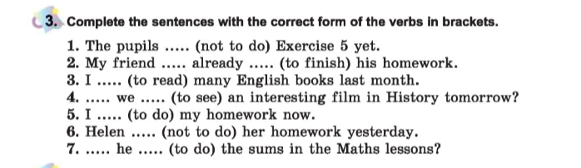
Виконайте вправу 3, ст 179

